Slide 1
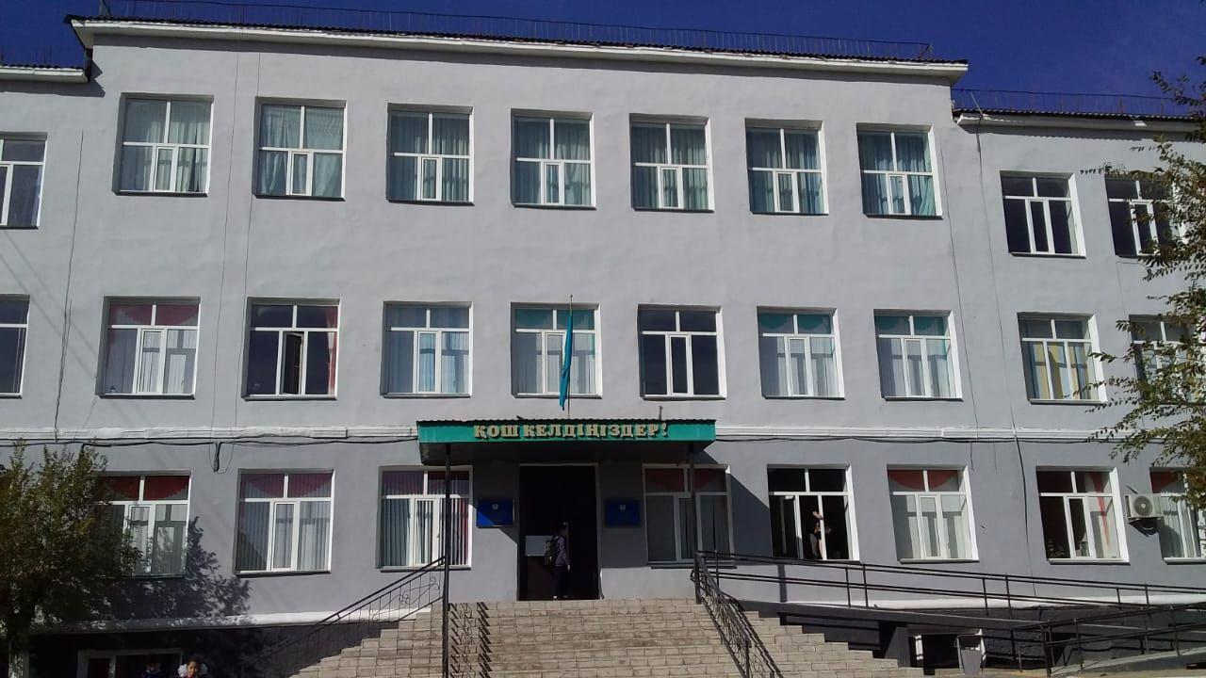
2020 жылға арналған «Жалпы білім беретін №9 орта мектеп» КММ бюджеті

Slide 2
Жалақы қоры
Жалақы және салықтар 216 161 000-00

Slide 3
Коммуналдық қызметтер
Электр энергиясы – 3 800 000-00
Суық сумен жабдықтау және ағынды суларды бұру – 1 500 000-00
Ыстық су және жылыту-7 538 000-00

Slide 4
Байланыс қызметтері
Телефон байланысы қызметтері – 100 000-00
Интернет қызметі – 2 100 000-00

Slide 5
Ағымдағы жөндеу
Қасбетті ағымдағы жөндеу-10 000 480-00
Ішкі электрмен жабдықтауды ағымдағы жөндеу-26 880 000-00
Шағын орталықты ағымдағы жөндеу-7 728 000-00
Ғимараттың алаңын ,кіреберісті ағымдағы жөндеу-2 000 000-00
Сыртқы кәріз желілерін ағымдағы жөндеу-1 325 000-00
Қасбетті,шағын орталықты,ішкі электрмен жабдықтауды ағымдағы жөндеу бойынша техникалық қадағалау қызметтері – 1 300 000-00

Slide 6
Негізгі құралдарды сатып алу
Оқушы жиһазы – (2 жиынтық) - 990 000-00
Компьютер жиынтықта (10 комп+5 ноутбук) – 3 050 000
Мультимедиялық жабдықтар (10 комп) - 4 468 800-00
Технология кабинеті-6 368 095-00
Лингафон кабинеті-803571-42
Қолды дезинфекциялауға арналған байланыссыз аппарат-138 000-00
Бактерицидті сәулелендіргіш (11 дана) – 189 400-00
Асхана жабдықтары-1 351 133-58

Slide 7
Басқа қорларды сатып алу
Құрылыс материалдары-500 000-00
Кеңсе тауарлары - 397 400-00
Мерзімді басылымдарға жазылу – 425 000-00
дезинфекциялық кілемшелер( 11 дана), маскалар (1000 дана), қолғаптар (500 жұп) – 248 000-00
Спорт тауарлары: футбол нысандары, спорт костюмдері-450 000-00
Шаруашылық және жуу тауарлары-500 000
Өзгелері-306 600

Slide 8
Тамақтану
Аз қамтылған және мұқтаж оқушыларды тамақтандыру (61 бала) 5 720 300-00
Көп балалы отбасылардан шыққан балаларды тамақтандыру (20 бала) – 1 858 000-00

Slide 9
Жалпыға бірдей білім беру қорынан
Интернет қызметі – 316 600-00
Материалдық көмек (61 бала) – 610 000-00
Кеңсе тауарлары – 61 бала) - 305 000-00
Киім (73 бала) - 1 460 000-00

Slide 10
Өзгелері
Өзге қызметтер мен жұмыстар – 16 545 620-00

Slide 11
Жеке тұлғаларға трансферттер
Оқушылардың жолақысы-754 000 теңге

